Slide 1
1.周煜敏
Email:16210240026@fudan.edu.cn
实验室:张江软件楼201
2.顾嘉臻
Email:16210240029@fudan.edu.cn
实验室:
赵一鸣
Email: zhym@fudan.edu.cn
每周三交作业

Slide 2
§2 变换群、置换群与循环群
例13.8:证明不等边长方形所有对称的集合, 关于其合成•构成群。
B₄={e,α,β,γ},[B₄;•]是4元素群,称为Klein四元群。

Slide 3
一、变换群
变换:非空集合S到S的一个映射,
当映射是一一对应时, 称为一一变换。
S^{S}表示S到S的所有映射全体组成的集合,
S^{S}={f|f:S→S}，
[S^{S};•]是半群。是拟群。不是群
T(S)表示S上所有一一变换组成的集合。
T(S)={f|f∈S^{S},且f为一一对应}
[T(S);•]是群

Slide 4
定义13.5:设G⊆T(S),当[G;•]为群时,就称该群为变换群,其中•为一一变换的合成(复合)运算,并称为变换的乘法。
定理13.9:[T(S);•]是一个变换群。
变换群不一定是交换群

Slide 5
二、置换群
定义13.6:设S≠∅,|S|<+∞,S上的一个一一变换称为置换。S上的某些置换关于乘法运算构成群时, 就称为置换群。
若|S|=n,设S={1,2,…,n},其置换全体组成的集合表示为S_{n};
[S_{n};•]是一个置换群, n次对称群。

Slide 6
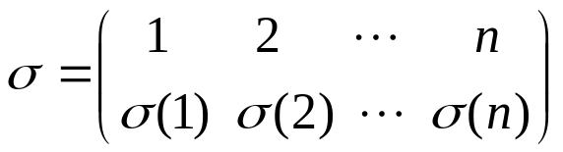
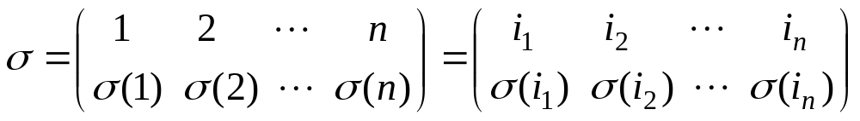
S上的置换σ∈S_{n},习惯上写成
这里σ(i)即为i在函数σ下的象，这里1,2,
…,n次序无关，即

Slide 7
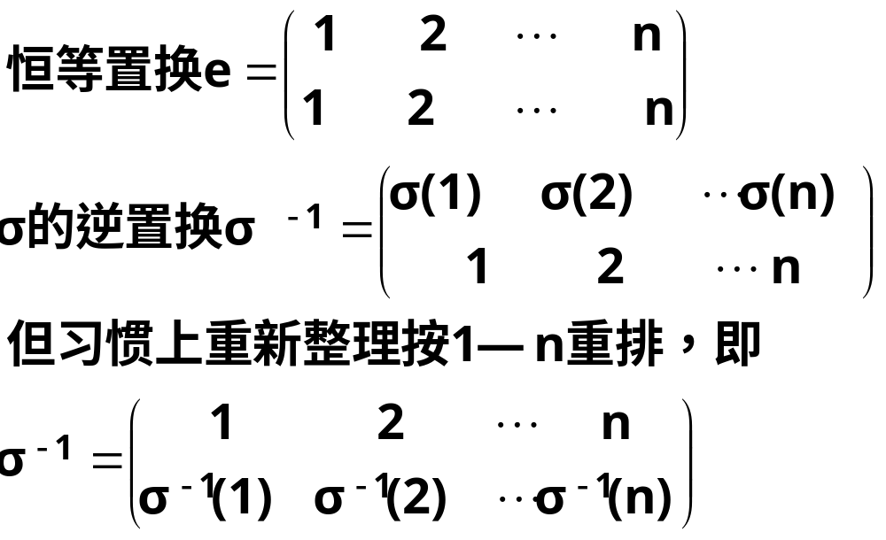

Slide 8
n次对称群S_{n}是有限群,问|S_{n}|=?
S上的一一变换个数有多少?
S上的一一变换个数是n!,即|S_{n}|=n!。
下面以三次对称群S₃为例，
考察群运算。

Slide 9
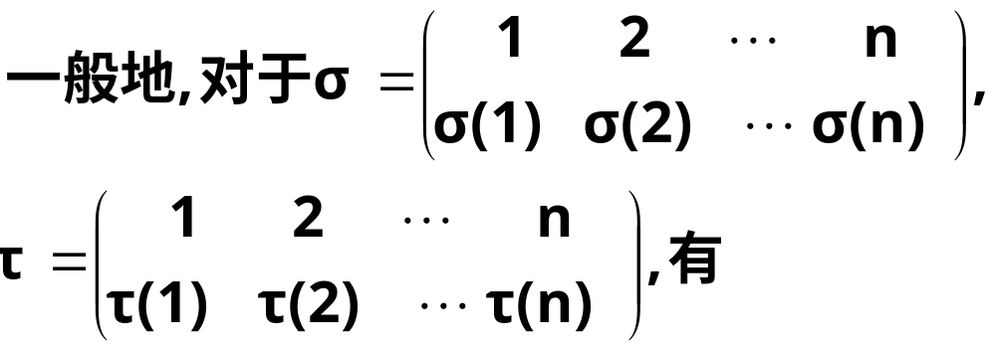
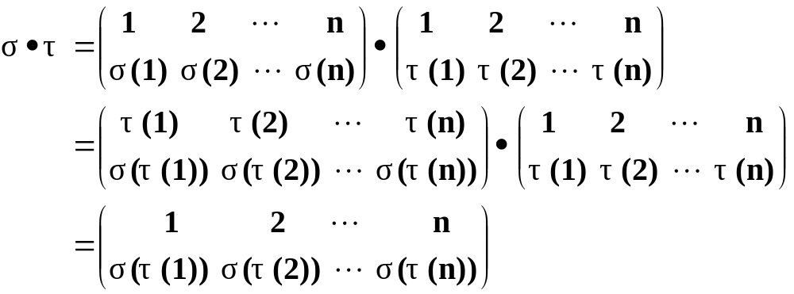

Slide 10
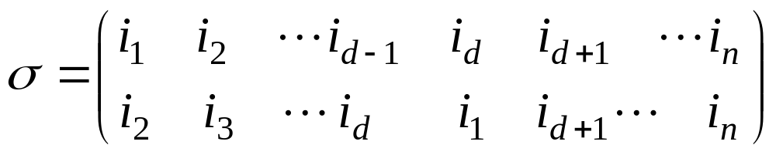
定义13.7:设|S|=n, σ∈S_{n}, 形如:
其中2≤d≤n。这种形式的置换叫做循环置换, 称其循环长度为d。上述σ可写为σ=(i₁,…, i_{d})，其中在变换σ下的象是自身的元素就不再写出。
特别, 当 d=2时称为对换。

Slide 11
定理13.10:S_{n}中的任一个置换均可分解为不含公共元的若干个循环置换的乘积。
证明:对n作归纳
n=1,成立
假设当|S|≤n-1,结论成立(n>1)
当|S|=n,任取S_{n}中的置换σ
由元素1出发取σ上的循环置换
推论13.1:任意一个置换可以分解为若干个对换的乘积。

Slide 12
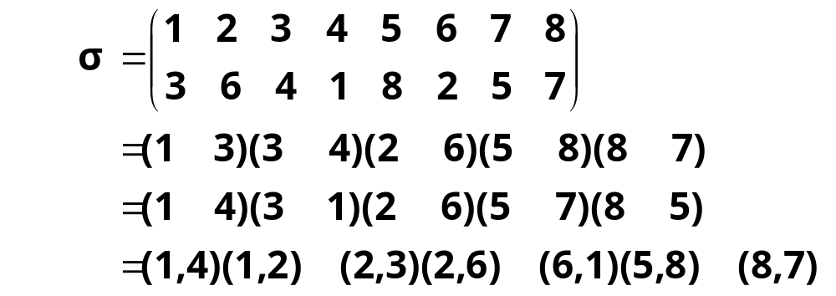
说明分解不唯一

Slide 13
定理13.11：任意一个置换可分解成对换的乘积, 这种分解是不唯一的, 但是这些对换的个数是奇数个还是偶数个却完全由置换本身确定。
对一个置换，它可能有不同的对换乘积，但它们的对换个数的奇偶性则是一致的。
定义13.8：一个置换的对换分解式中, 对换因子的个数是偶数时称该置换为偶置换,否则, 称它为奇置换。

Slide 14
长度为k的循环置换
(i₁ i₂ …i_{k})=(i₁ i₂)(i₂ i₃)…(i_{k-2} i_{k-1})(i_{k-1} i_{k})
共k-1个对换
所以当k是奇数时，该循环为偶置换
当k是偶数时，该循环为奇置换
推论13.2：一个长度为 k的循环置换, 当k为奇数时, 它是一个偶置换; 当k为偶数时, 它是一个奇置换。

Slide 15
推论13.3：每个偶置换均可分解为若干个长度为 3 的循环置换的乘积, 循环置换中可以含有公共元。
证明:对任两个对换:
(a,b)(c,d)
(a,b)(b,c)

Slide 16
推论14.4：S_{n}中的奇、偶置换在置换的乘法运算下,其奇偶性由下表给出:
• 偶置换 奇置换
偶置换 偶置换 奇置换
奇置换 奇置换 偶置换
恒等置换看作为偶置换
S_{n}= O_{n}∪A_{n}
O_{n}∩A_{n}=∅
偶置换与偶置换的乘积仍是偶置换，•是A_{n}上的运算
[A_{n};•]是代数系统。

Slide 17
1.封闭性
2.结合律当然成立
3.恒等置换e∈A_{n}
4.对于σ∈A_{n},
σ在S_{n}中有逆元σ⁻¹,
σ⁻¹也是偶置换
推论13.5：对称群S_{n}中所有偶置换组成的集合, 记为A_{n},关于置换的乘法构成群。

Slide 18
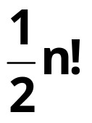
定义13.9：称上述[A_{n};•]为n次交待群。
由于A_{n}中每个元素都是置换,因此根据置换群的定义可知[A_{n};•] 也是置换群.
|A_{n}|=?
若n=1，S_{n}只有一个置换——恒等置换，它也是A_{n}的元素，|A_{n}|=1。
若n>1,
|A_{n}|=|O_{n}|=

Slide 19
例：G={g₁, g₂,… g_{n}},[G;°]是群,对任意g∈G,定义映射σ_{g}:G→G,使得对任意g'∈G,有σ_{g}(g') =g°g'。设Σ={σ_{g}|g∈G},则[Σ;•]是置换群。这里•是关于映射的复合运算.
证明: (0)•是Σ上的运算
(1)•是满足结合律的.
(2)存在单位元
(3)对任意σ_{g}∈Σ ,存在逆元
(4)σ_{g}是G上的置换

Slide 20
三、循环群
1.元素的阶
定义13.10:设G为群, e是G的单位元，对于a∈G, 如果存在最小正整数r，使得a^{r}=e，则称r为元素a的阶; 也可称a是r阶元。若不存在这样的r，则称a为无限阶元或说a的阶无限。

Slide 21
元素a的阶有限的特征：
若元素a的阶有限，则存在k,l∈Z(k≠l),使a^{k}=a^{l}，
如果a的任意两个幂都不相等, 则元素a的阶无限。
定理13.12：G为群, a∈G, 阶为n, 则对m∈Z, a^{m}=e当且仅当n|m。
定理(一)：若G是有限群，则G中的每个元素的阶都是有限的。

Slide 22
例：在有限群G中，阶大于2的元素数目必是偶数。
先证：G是群，对任意a∈G，当a的阶有限时，a的阶与a⁻¹阶相同。
证明正整数p和q相等,通常有两种方法:
(1)p≤q, q≤p,可推出p=q
(2)若p|q,q|p,可推出p=q

Slide 23
例：设群G的元素a的阶是n，则a^{r}的阶是n/d。其中d=(r,n)为r和n的最大公因子。
分析：要证a^{r}的阶是n/d,则要证：
(a^{r})^{n/d} =e,

Slide 24
作业: P171 12.(2) (3), 13

